Slide 1
第六章 储能元件
电容元件
电感元件

Slide 2
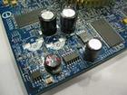
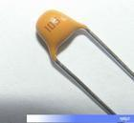
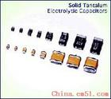
§6-1 电容元件
电容元件
钽电解电容
独石电容
贴片电容

Slide 3
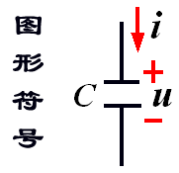
§6-1 电容元件
q-u 特性关系：
—电容：法拉
伏安特性：

Slide 4


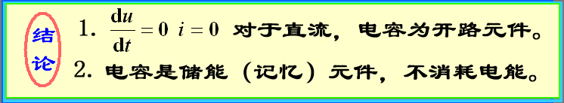
§6-1 电容元件
电容元件的功率：
关联方向下：

Slide 5
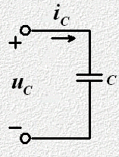
§6-1 电容元件
电容元件
相位差 电压滞后电流90°

Slide 6
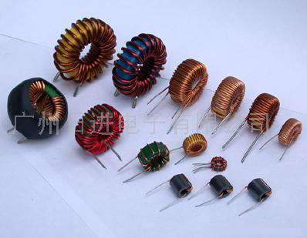
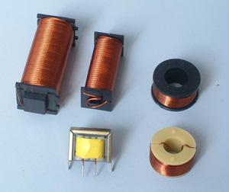
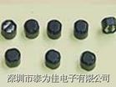
§6-2 电感元件
电感元件
环形电感
电感线圈
贴片电感

Slide 7
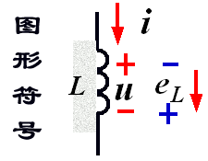
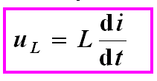
§6-2 电感元件
电感元件伏安特性
韦安特性关系：
—自感系数: 亨利
伏安特性：
电感是动态元件，也是记忆元件。

Slide 8


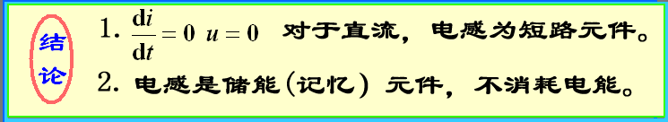
§6-2 电感元件
电感元件的功率：
关联方向：

Slide 9
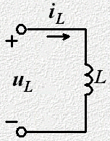
§6-2 电感元件
电感元件
相位差 电压超前电流90°

Slide 10
§6-3 电容、电感元件的串并联
电容的串联
i
C₁
C₂
C_{n}
+
u
-
i
C_{eq}
+
u
-

Slide 11
§6-3 电容、电感元件的串并联
电容的并联
+
i
u
C₁
C₂
C_{n}
-
i
C_{eq}
+
u
-

Slide 12
§6-3 电容、电感元件的串并联
电感的串联
i
L₁
L₂
L_{n}
+
u
-
i
L_{eq}
+
u
-

Slide 13
§6-3 电容、电感元件的串并联
电感的并联
+
u
i
L₁
L₂
L_{n}
-
i
L_{eq}
+
u
-

Slide 14
作业
P134
6-3
6-4
6-8
6-9

